Slide 1
Графіка
-розділ мовознавства, який вивчає сукупність умовних знаків для передачі на письмі усного мовлення.
Пігготувала учениця 11-І класу
Черкаської спеціалізованої школи №13
Білокінь Анастасія

Slide 2
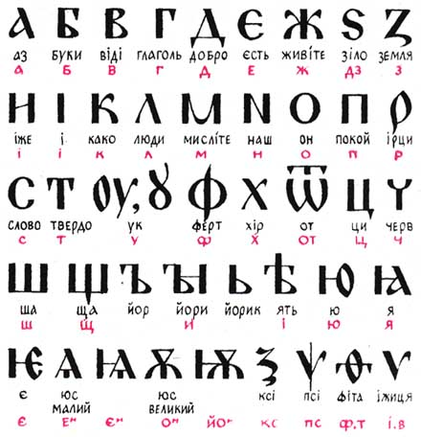
Традиційно для запису української мови використовували кириличні літери. Це пов'язано зі східним обрядом української церкви, яка довгий час була єдиним впроваджувачем освіти. До XVIII ст. століття вживали класичний кириличний шрифт, у XVI—XVII ст. паралельно використовували також «козацький скоропис», в якому написання літер було іншим («хвилястим» або «бароковим»). У XVII ст. Петро Могила розробив спрощений кириличний шрифт, який пізніше в Російській імперіїт запровадив Петро I під назвою «гражданка». З Росії використання цього шрифту поширилося на інші народи, що вживали кириличне письмо. Таким чином творення нової української орфографії відбувалося на базі гражданки.

Slide 3
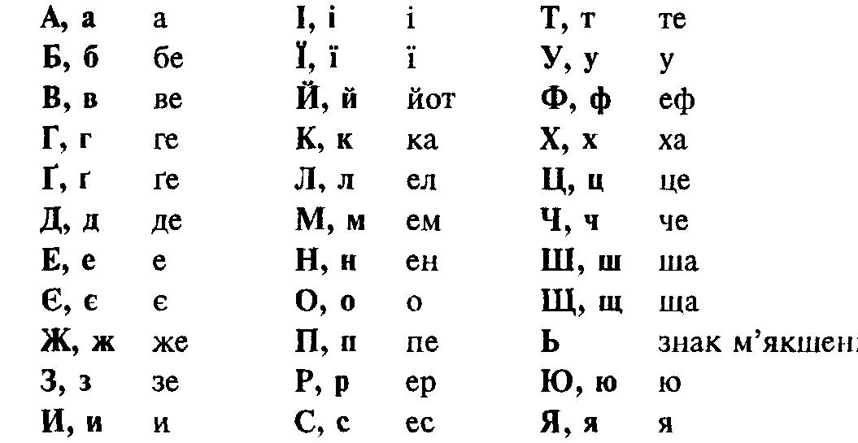
Сьогодні для запису української мови використовують адаптовану кириличну абетку із 33 літер. Особливостями українського алфавіту порівняно з іншими кириличними є наявність букв Ґ, Є та Ї(щоправда Ґ вживають також в урумській та іноді в білоруській абетках).

Slide 4
Голосні звуки позначаються буквами а, о, у, е, и, і. Літери я, ю, є, ї теж служать для передачі на письмі голосних звуків, але в їх­ньому поєднанні з приголосним [j] або ж для позначення м’якості попереднього приголосного (виняток становить буква ї, яка завжди позначає сполучення двох звуків:[j] та [і]). На позначення приголосних звуків уживаються літе­ри, кожна з яких має свою назву:
б – бе, в - ве, г - ге, ґ – ґе, д– де, ж – же, з - зе,
й – йот, к - ка, л - ел, м- ем, н - ен, п – пе, р - ер,
с – ес, т – те, ф - еф, х - ха, ц – це, ч – че, ш – ша.
Літера щ (ща) завжди позначає два звуки: [ш] і [ч], а ь (м’який знак) зовсім не позначає звука і служить для передачі м’якості попереднього приго­лосного.

Slide 5
В українській графіці більшості літер притаманний один звук. Проте повної відповідності між звуками й літерами немає. М'які приголосні звуки, крім [й], позначаються тими самими літерами, що й парні з ними тверді. М'якість приголосних позначається по-різному: літерами і, я, ю, є, м'яким знаком. Одна літера може позначати два звуки: щирий — [шчирий], яблуко — [йаблуко]. Один звук може позначатися кількома літерами: дзвінок — [цзв'інок], лінь — [л'ін']. В українській абетці є також ь (м'який знак), що не передає звуків, а тільки вказує на м'якість приголосного, та знак надрядковий — апостроф, який позначає тверду вимову попереднього приголосного.

Slide 6
Сукупність літер мови, розташованих у певному усталеному порядку, називають алфавітом. Слово «алфавіт» належить грецькій мові,— це фактично перелік перших літер грецького алфавіту, «альфи» і «бети» (віти). Українським варіантом цієї назви є «абетка».
До графічних знаків належать букви алфавіту, апостроф, знак наголосу, дефіс (риска), крапка, знак питання, знак оклику, кома, тире, двокрапка, лапки, дужки, три крап­ки та ін.

Slide 7
В різні історичні епохи для запису української мови використовували також латинську абетку різних редакцій. Сьогодні українська латинка не має єдиного стандарту та офіційного статусу (на офіційному рівні закріплено лише правила транслітерації з кирилиці на латинку). Її вживання вкрай обмежене (як правило це публікації на тему власне української латинки). Дискусії щодо уніфікації та можливого впровадження латинки в український правопис відбувалися спочатку в Галичині та Буковині у 1830-их, 1850-их рр., згодом у 1920-ті роки в УСРР, а після 1991 року вони відновилися вже в незалежній Україні.

Slide 8
Взагалі в українській графіці немає букв для фіксації на письмі м’яких приголосних. Проте існують спеціальні способи позначення м’якості:
М’яка вимова
Тверда вимова
вживання після букви, яка позначає приголосний, м’якого знака: батько, льон, коваль;
вживання в аналогічній ситуації букв я, ю, є (у цьому випадку вони позначають голосні звуки і м’якість попереднього приголосного): теля, нюх, синє;
вживання після літери на позначення приголосного звука букви і: літо, ріка, тісто.
Графічний знак «’» (апостроф) використовується для позначення на письмі твердої вимови приголосних звуків перед сполученням [j] з голосними [а], [у], [е], [і] (графічно – я, ю, є, ї).

